Slide 1

Sliding Squares in Parallel
Készítette:
Gergelyi Laura Boglárka, Szász Kristóf, Kiss Marcell

Slide 2
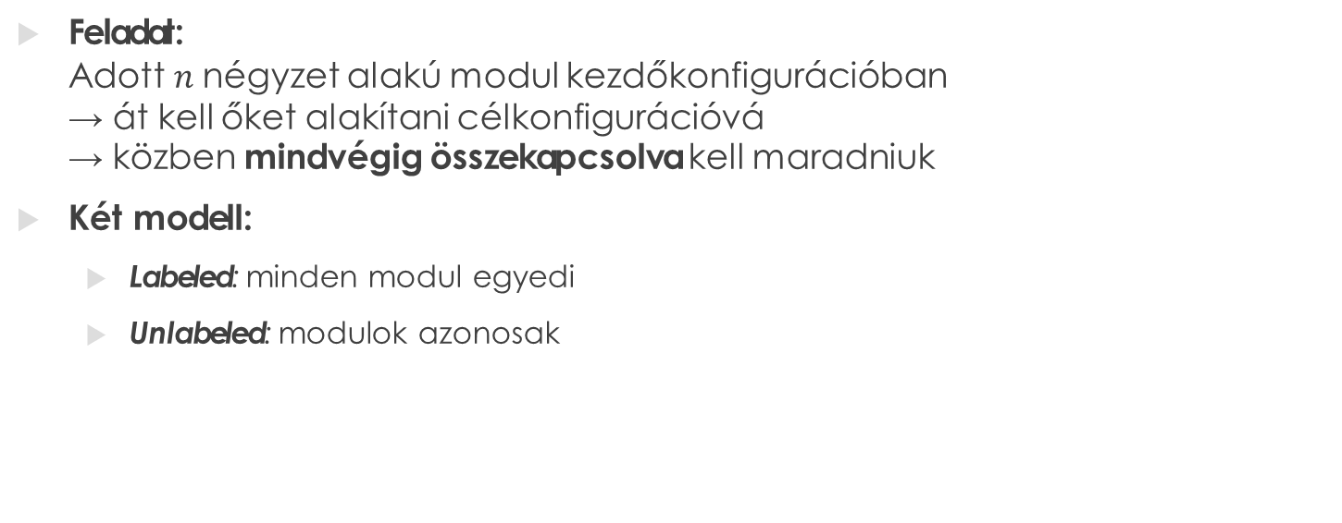
Moduláris robotok újrakonfigurálása algoritmikusan
Feladat: Adott $n$négyzet alakú modul kezdőkonfigurációban → át kell őket alakítani célkonfigurációvá → közben mindvégig összekapcsolva kell maradniuk
Két modell:
Labeled: minden modul egyedi
Unlabeled: modulok azonosak

Slide 3
Korábbi kutatások, eredmények
Cél: a mozgások számának minimalizálása
Reconfigurációk:
O(n²) mozgással, vagy
O(nP) mozgással (P = bounding box kerülete)
Hátrány: teljesen szekvenciális (egyszerre csak egy modul mozog)

Slide 4
A kihívás
A gyakorlati robotrendszerek párhuzamosan is tudnak mozogni. Ezért a cél:
időoptimalizált (makespan-optimal) megoldások kidolgozása,
ahol több modul egyszerre mozoghat, de még mindig ütközésmentesen és kapcsolódva.
A szerzők tehát azt vizsgálják, hogyan lehet a párhuzamos mozgást kihasználni, hogy sokkal gyorsabban történjen a teljes átrendezés.

Slide 5
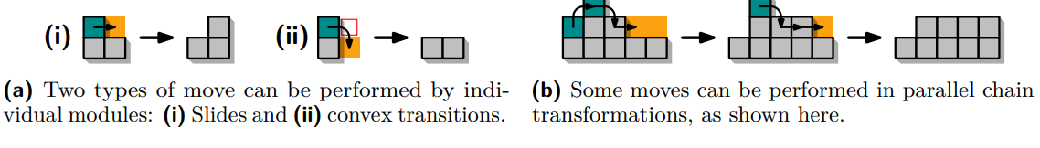
Mozgásformák a „Sliding Squares” rendszerben
A szerzők kétféle mozgást engednek meg a modellben:
Slide move – amikor egy négyzet elcsúszik az egyik szomszédos, üres rácscellába (például jobbra, balra, fel vagy le).
Convex move – amikor egy négyzet sarok mentén fordul át (átlép a diagonális cellába), de csak akkor, ha ez nem bontja meg a kapcsolódást.
Ezek a mozgások láncolhatók (chained): vagyis több ilyen lépés egymás után hajtható végre, akár több modullal párhuzamosan, ha nem ütköznek.

Slide 6
Elméleti eredmények
Címkézetlen (unlabeled) eset:
Már a makespan = 1 ütemezés eldöntése is NP-teljes
Címkézett (labeled) eset:
makespan = 1 → polinomiális időben megoldható
makespan = 2 → NP-teljes
Az új algoritmus áttörést jelent, mert a szekvenciális módszerektől elmozdul a párhuzamos, optimalizált reconfiguráció felé, amely elméletileg optimális és gyakorlatban is megvalósítható.

Slide 7
Modell definíciója, a mozgások szabályai, és az ütközések típusai

Slide 8
A kutatás alapja: a rácsmodell (grid model)
A robotok (vagy modulok) négyzet alakú egységek, amelyek az egész számok koordinátáival definiált rácson (integer grid) helyezkednek el.
Minden cella (négyzet) egyetlen modult tartalmazhat.
Egy cellát a koordinátái azonosítanak: x(u), y(u).
A rács irányai:
(1, 0) → kelet,
(0, 1) → észak,
a negatív irányok pedig nyugat és dél.
Ez azért fontos, mert az algoritmus ezekre a diszkrét koordinátákra építve írja le a mozgásokat.

Slide 9
Szomszédság és kapcsolódás
A modulok közötti kapcsolatokat szomszédsági viszonyokkal írják le:
Edge-adjacent (élszomszédos): két cella közös élt oszt meg.
Vertex-adjacent (csúcsszomszédos): csak a sarkuk ér össze → „diagonálisan szomszédos”.
A konfiguráció (C) az összes elfoglalt cella halmaza. Egy konfiguráció érvényes (valid), ha a cellák élszomszédos gráfja összefüggő (vagyis minden modul közvetve össze van kapcsolva).
Minden konfigurációhoz tartozik egy legkisebb téglalap (bounding box), amely az összes modult lefedi, és ennek a kerülete P – ez a későbbi makespan számítás alapja.

Slide 10
A mozgás típusai
A modulok kétféle mozdulatot hajthatnak végre, mindig rácspontosan és ütközésmentesen:
Slide (csúszás):
A modul egy élszomszédos cellába csúszik,
csak akkor, ha az út mentén végig foglalt cellák vannak (vagyis a modul egy „fal mentén” csúszik).
Convex transition (konvex átmenet):
A modul átlép egy sarok mentén egy szomszédos cellába,
csak akkor lehetséges, ha a célcella és az átmeneti cella üres.
Példa: Egy modul elmozdulhat keletre, ha mellette lévő cellák folyamatosan foglaltak, vagy „átugorhat” egy üres sarok mentén.

Slide 11
Párhuzamos mozgás – „transformation”
Ha több modul egyszerre hajt végre mozgást, az egy transformation (átalakítás).
Minden slide és convex transition ugyanannyi időbe telik.
Egy teljes sorozat ezekből a transformation-ökből egy schedule (ütemezés).
Egy schedule akkor legális, ha:
minden pillanatban megmarad az összefüggés (connectivity),
nincs ütközés (collision).

Slide 12
Kapcsolódás megőrzése (connectivity preservation)
A szerzők bevezetnek egy fontos fogalmat: „connected backbone” — azaz a konfiguráció „hátrahagyott váza”, ami mindig összefüggő marad.
Egy modulkészlet szabad (free), ha azok eltávolítása után a maradék konfiguráció még mindig érvényes.
A párhuzamos mozgás (C₁ → C₂) csak akkor legális, ha a mozgó modulok halmaza free.
Ha nem, akkor a mozgás megszakítja az összeköttetést – ez illegális.
Ez biztosítja, hogy a robotrendszer mindig egy darabban marad, nem esik szét különálló csoportokra.

Slide 13
Ütközések típusai
Az algoritmus figyel a mozgások közti ütközésekre, ezek négy fajtába sorolhatók:
(i) Közös cél: két modul ugyanabba a cellába menne → ütközés. Vagy ha helyet cserélnének (swap) – ez is tiltott.
(ii) Közös átmeneti cella: két convex transition áthalad ugyanazon közbenső cellán.
(iii) Ortogonális kereszt: két slide úgy mozog, hogy az egyik épp belép abba a cellába, amit a másik elhagy → keresztezés.
(iv) Slide + convex ütközés: a slide célcellája éppen az, ahonnan a convex transition indul, és a két mozgás merőleges irányban történik.

Slide 14
Makespan , In-place ütemezés
A makespan = hány „lépésből” (transformationből) áll az egész átalakulás.
Cél: minél kisebb makespan.
B₁ = a kezdőkonfiguráció (C₁) határoló téglalapja
B₂ = a célkonfiguráció (C₂) határoló téglalapja
Ezek közös bal-alsó sarkot osztanak meg (hogy könnyebb legyen az összehasonlítás).
Egy ütemezés in-place, ha az átmeneti konfigurációk nem nyúlnak ki B₁ ∪ B₂ területéből egynél több modulnyival.

Slide 15
Extended bounding box (B′), Weakly in-place
A technikai számítások miatt a szerzők egy kibővített bounding boxot használnak:
a doboz méretei 3-mal oszthatók,
és van 3 egységnyi üres oszlop a jobb szélen,
így minden mozgás matematikailag egyszerűbben kezelhető.
Egy ütemezés weakly in-place, ha az átmeneti állapotok csak egy kis, konstans mértékben (néhány cellányival) lépnek ki a kibővített B₁′ ∪ B₂′ területéből.

